Slide 1
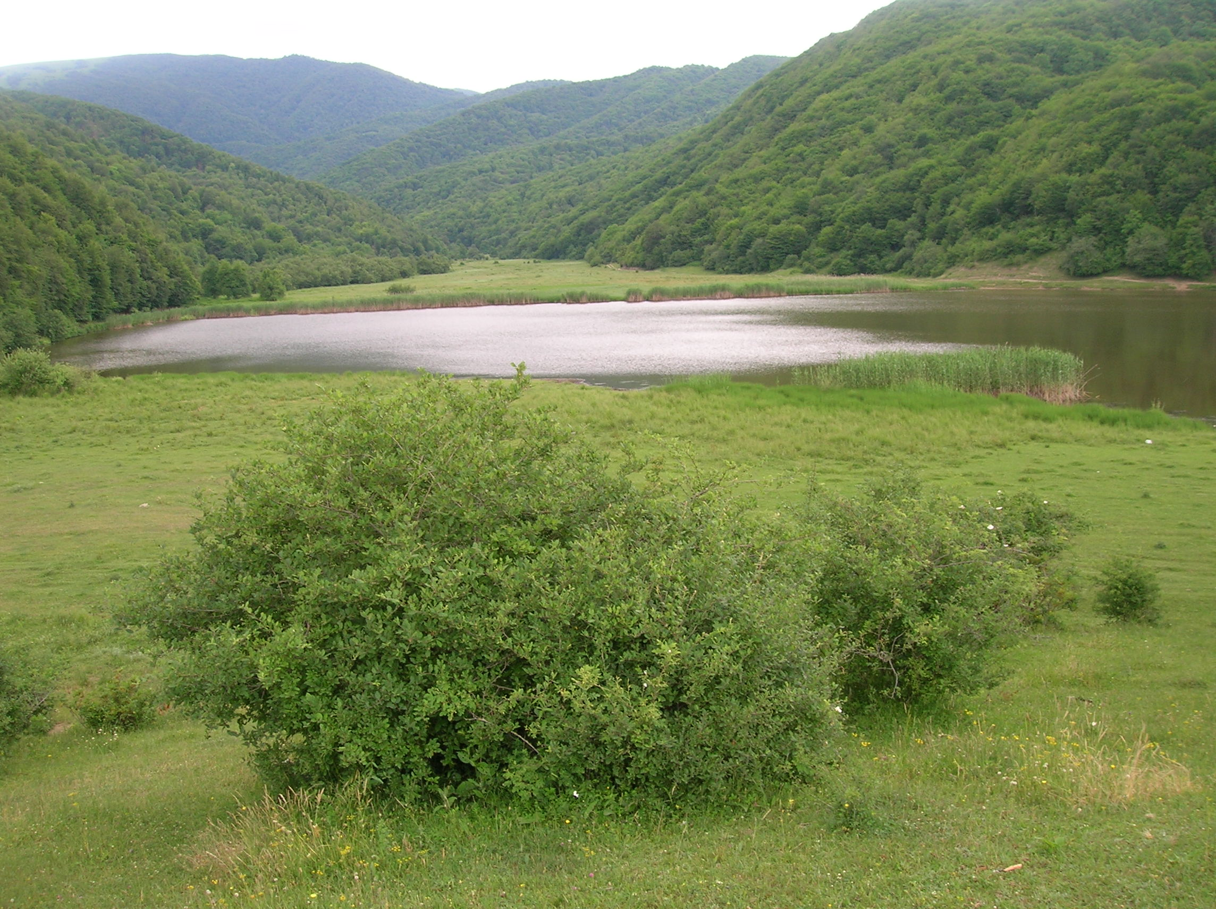
Великий круговорот жизни

